Slide 1
Özü MAKER Club
Python 0
2020 Spring
Nebi Peker Çelik
instagram: nebipeker
linkedin: pekercelik

Slide 2
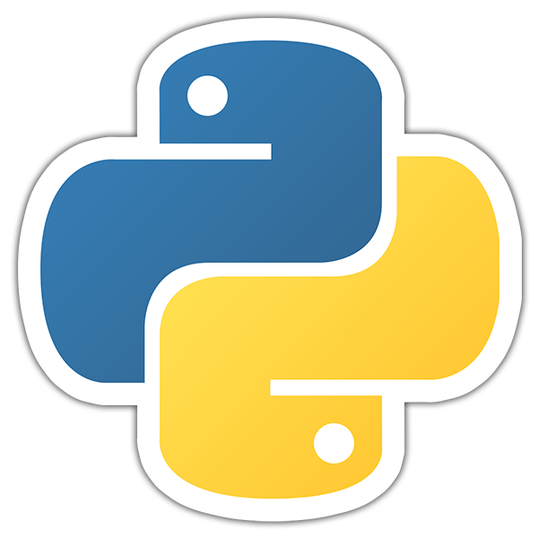
Python nedir?
1991 yılında Guidio Van Rossum tarafından yaratılan
interpreted(yorumlanabilir), high level
bir scripting dilidir.
Wierd Fact: Python ismi yılandan değil Monty Python isimli komedyenden gelir.

Slide 3
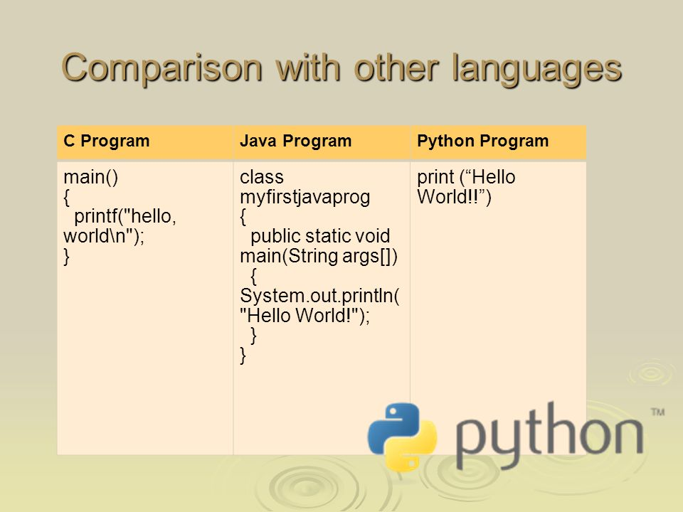
Neden Python

Slide 4
Programlama dili nasıl öğrenilir?
1- Kodu okuyup yazmak.
2- Kodu yazmak ve okumak.
3- Writing code.
4- Kodları kopyalayıp yapıştırmadan yazmak.

Slide 5
İyide bunu nerde kullanıcaz?
Veri Bilimi
AI
Web Services
Game creating
Robotic

Slide 6
Bugün dersten beklenti ne olmalı?
Önceki slayttaki alanlarda mükemmel işler yapamayacaksınız. Bunun için bir süre çalışmanız gerek lakin bunlarda yazılan kodları anlayabilecek ve yazabilecek temellere sahip olacaksınız.

Slide 7
Gün sonunda ne olacak?
Kodu hatasız yazamasanız bile nereye gidilmesi gerektiğini biliceksiniz.

Slide 8
Olmazsa Olmazlarımızdan bazıları
-Github
- Stackoverflow
- Kaggle
- Hackkerrank

Slide 9
Kaynakça
2. sayfadaki görsel: https://www.miltonmarketing.com/coding/python/beginner-python/comparing-python-to-other-languages/

